Slide 1
FICHE INFORMATION PROFESSIONNELS DE SANTE
EVASAN programmée pour TEP scan patients d’Onco-Hématologie* en Nouvelle-Zélande
Patient informé de la demande d’evasan et accepte le début de la procédure.
Médecin référent
Fixer le RDV par mail ( cf mail type) : petct@radiology.co.nz avec en copie evasan@cht.pf
Médecin référent
Compléter le dossier d’evasan ( 3 feuilles)
Patient
A orienter vers CAP evasan pour complétude du dossier et complément d’informations,
Guichet au1er étage c/mont CHPF 08h-14h
Récupérer le RDV et transmission à evasan@cht.pf si non dans la boucle
Pendant la consultation
médecin référent // patient
Vérifier si passeport à jour, délai à minima 4 semaine pour l’obtention du Visa
Si Besoin de passeport: + 9 semaines délai avant le RDV
Transmettre le dossier complet et signé à evasan@cht.pf
CAP Evasan
Equipe infirmière dédiée pour les échanges concernant l’Evasan ,qui coordonne le départ avec la CPS et EAO
secrétariat
Adresser à evasan@cht.pf CR clinique récent ou CR RCP justifiant la demande de TEP sous 5 jours
*hors cadre urgent <7 jours ouvrés
NB: Afin d’assurer la continuité de la prise en charge, CAP evasan assure l’accompagnement du patient de l’initiation de la demande par le médecin jusqu’à la reprise en charge médicale à son retour.

Slide 2
Courriel TYPE pour demande de TEP scan en NZ
Hie
I would like a TEPscanner appointment from: “date à partir de laquelle le RDV doit être fixé, avec un minimum de 30 J, temps obtention du visa »
Regarding Mr/Ms : XX born XX/XX/XXXX
Diagnostic:
Indication:
Assessment of cancer spread
Monitoring of a cancer that is difficult to assess by scanner
Diagnostic assessment
Tanks in advance
Sincerely
Yours
TEP réalisé
CR adressé par email
durée de séjour
le plus court possible
le patient doit partir avec
passeport et visa
coût
prise en charge 100%
clé USB envoyé par courrier ou remise au patient
généralement 2 a 3 J sur place selon les rotations aérienne
vêtements chauds selon saison

Slide 3
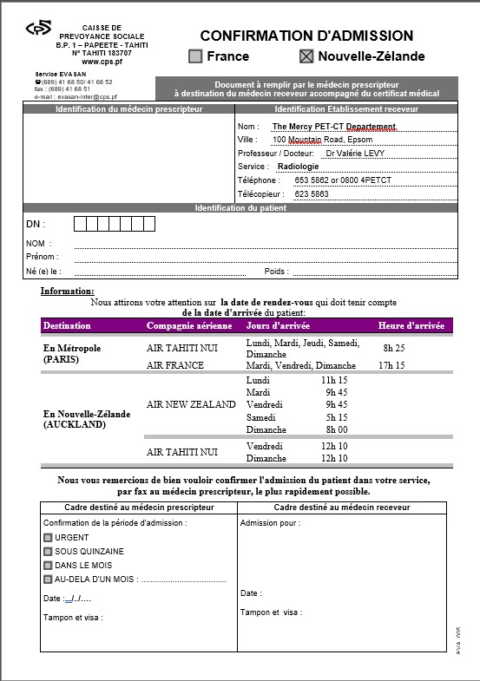

Slide 4
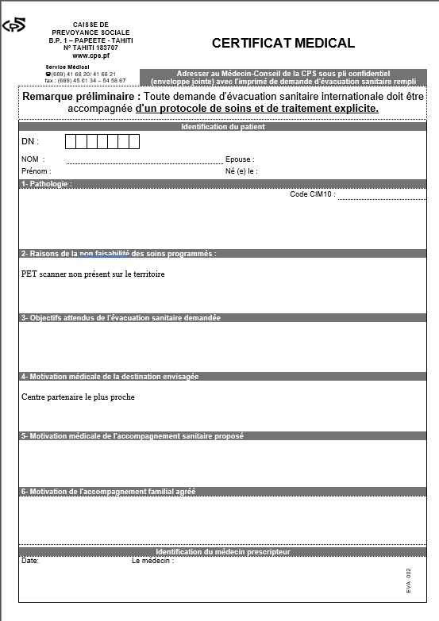

Slide 5
